Slide 1

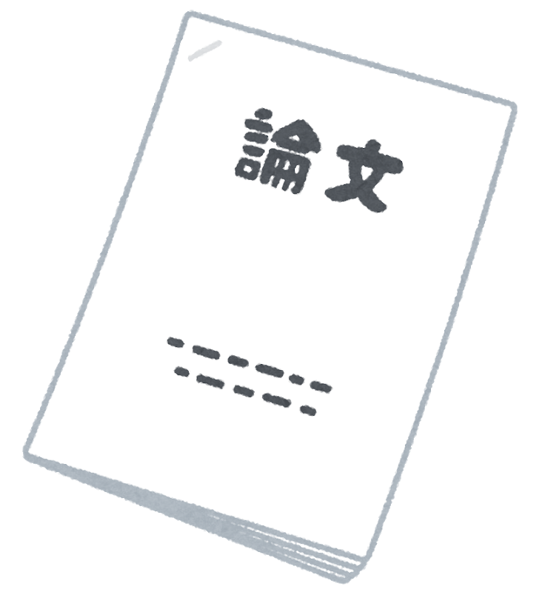
The theme of his essay was obscure.
彼の小論文は主題があいまいだった。
obscure
あいまい
essay
小論文

